Slide 1


João Ribeiro 202101169
Pedro Pacheco 202100957
Bioinformática
UC: Aprendizagem Automática

Slide 2
Introdução
Os abalones são conchas achatadas em espiral que protege o pé musculado deste caracol marinho. Espécie que nos dias de hoje enfrenta a extinção, tendo por isso postas leis contra a pesca destes animais marinhos. Neste trabalho fizemos uma previsão da idade dos abalones a partir de medições físicas que os mesmos apresentam.

Slide 3
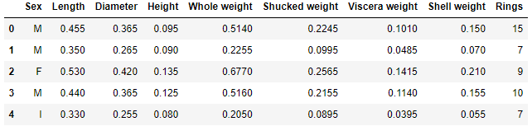

Slide 4
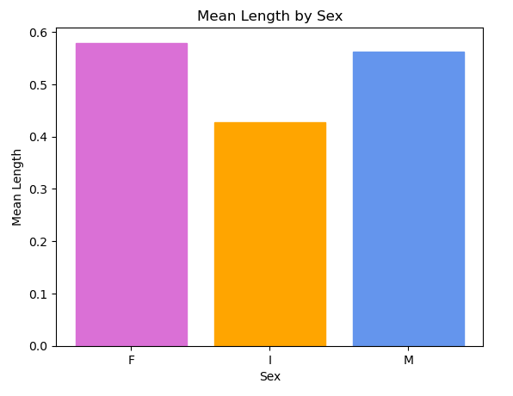
Análise exploratória
No gráfico a seguir representado comparamos as variáveis “Mean Length” com “Sex” e chegamos a conclusão não existe uma grande descrepância nos valores mas identifica-se que a média da comprimento nas fêmeas dos abalones apresenta um valor mais elevado, seguindo então os machos e por fim os infantes.

Slide 5
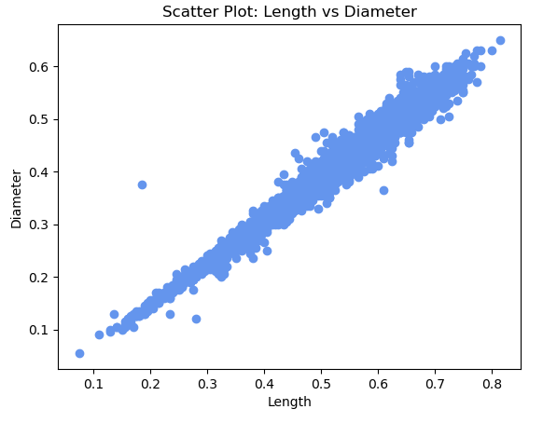
Análise exploratória
O gráfico de dispersão apresentado em cima tem como variáveis o comprimento (length) no eixo do X e o diâmetro (diameter) no eixo do Y. Estas são variáveis quantitativas sendo que à medida que o comprimento aumenta o diâmetro acompanha-o estabelcendo-se assim uma relaçâo de variaveis diretamente proporcionais, concluindo então que existe uma correlação positiva visto que ambas aumentam proporcionalmente.

Slide 6

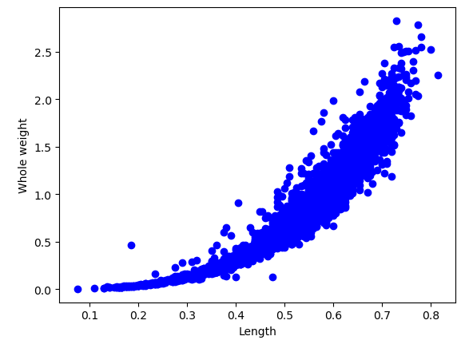
Método de ML
Neste scatter plot conseguimos observar a alglomeração de pontos sendo que estes estao progressivamente a aumentar em peso a medida que o comprimento aumenta.

Slide 7
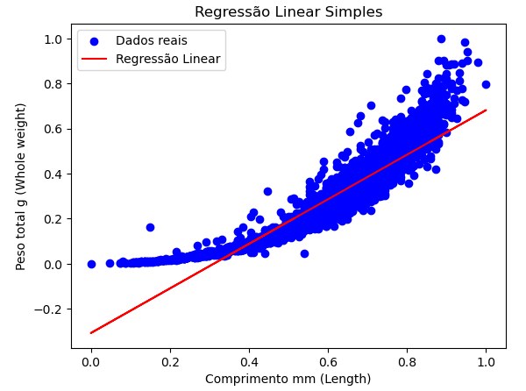
Método de ML
Na regressão linear ao lado apresentada conseguimos observar que quando o x toma o valor aproximadamente 0.4 existe uma grande similaridade entre os dados reais e a regresão linear, conseguimos observar também que existe regressão linear positiva devido a posição dos dados reais. E com os dados obtidos concluimos que quanto maior for o comprimento maior será o peso total.

Slide 8

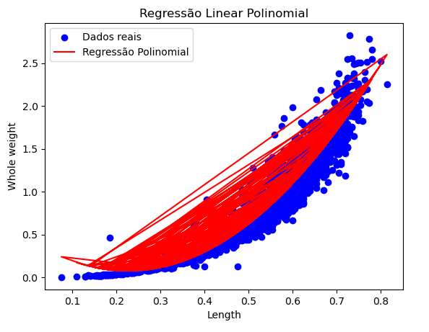
Regressão polinomial
Com esta regressão linear polinomial podemos inferir a existencia de overfitting que é um conceito da ciência dos dados, que ocorre quando um modelo estatístico se ajusta exatamente aos seus dados de treino não consegue ter um desempenho exato em relação a dados não vistos.

Slide 9
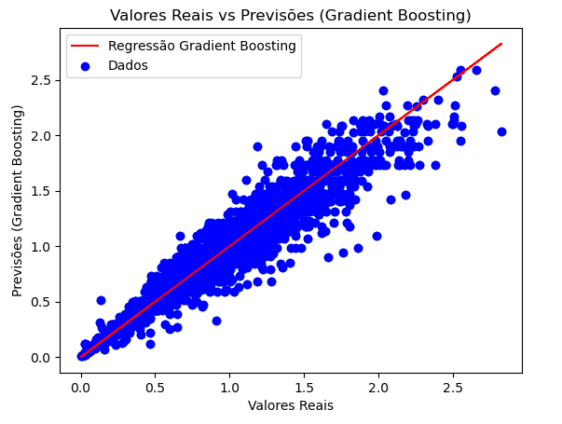
Regressão gradient boosting
Já neste modelo scatterplot de valores reais vs previsões conseguimos observar que existe relação linear positiva, conseguimos interpretar também que a maiorida da regressão de gradient boosting está compreendida nos dados sendo assim os valores reais e os valores previstos muito parecidos se não iguais.

Slide 10

Discussão dos resultados
Conseguimos dizer que os valores e dados obtidos apresentam a devida coerência e sentido, sendo estes dentro do expectável.
Na maioria dos modelos os valores obtidos eram ótimos para o estudo em realização, pois à exceção do método de regressão polinomial todos as análises feitas contribuíram positivamente para a análise destes dados em estudo.

Slide 11
Conclusão
Concluindo, os resultados do estudo fazem todos sentido e apresentam sempre uma correlação fidedigna e em conformidade com o que seria esperado. Os métodos utilizados para esta avaliação foram adequados ao pretendido, apesar do método de regressão polinomial não se apresentar como o mais indicado como foi abordado e explicado anteriormente.

